Slide 1
T.C. Manisa Valiliği
İl Gıda, Tarım ve Hayvancılık Müdürlüğü
KIRSAL KALKINMA YATIRIMLARININ
DESTEKLENMESİ PROGRAMI
(KKYDP)

Slide 2
KIRSAL KALKINMA YATIRIMLARININ DESTEKLENMESİ PROGRAMI
KAPSAMINDA TARIMA DAYALI YATIRIMLARIN
DESTEKLENMESİ HAKKINDA TEBLİĞ
(TEBLİĞ NO: 2016/37)
YAYIMLANDIĞI RESMİ GAZETE
Tarihi : 21 Ekim 2016
Sayısı: 29864

Slide 3
%50
Sizden
%50
Bizden
%100 Sizin

Slide 4
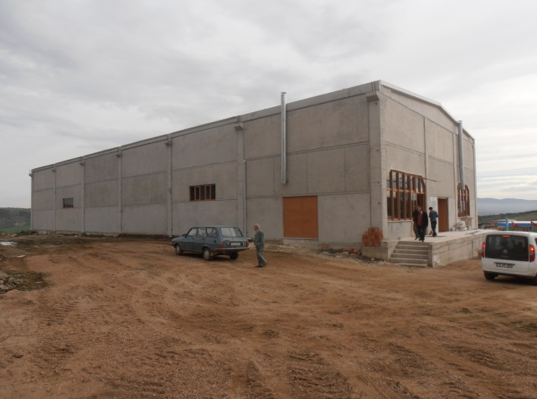
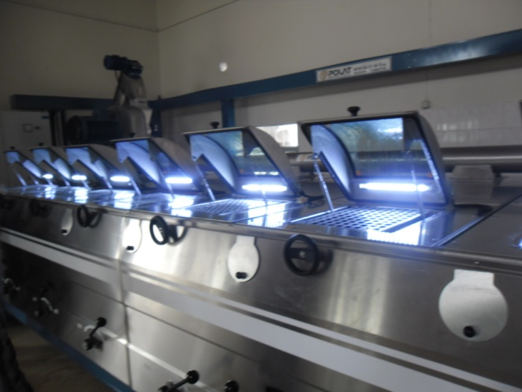
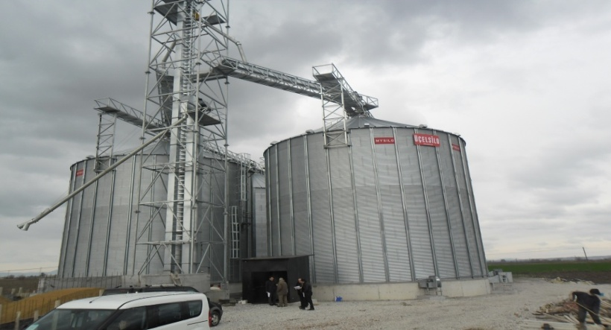
Amaç;
Kırsal alanda gelir düzeyinin yükseltilmesi,
Tarımsal üretim ve tarıma dayalı sanayi entegrasyonunun sağlanması için küçük ve orta ölçekli işletmelerin desteklenmesi,
Tarımsal pazarlama altyapısının geliştirilmesi,
Gıda güvenliğinin güçlendirilmesi,

Slide 5
BÜİ
HÜİ
SHD
ÇES
HOG
SER
ÇFG
İlimizde Desteklenen Yatırım Konuları;

Slide 6
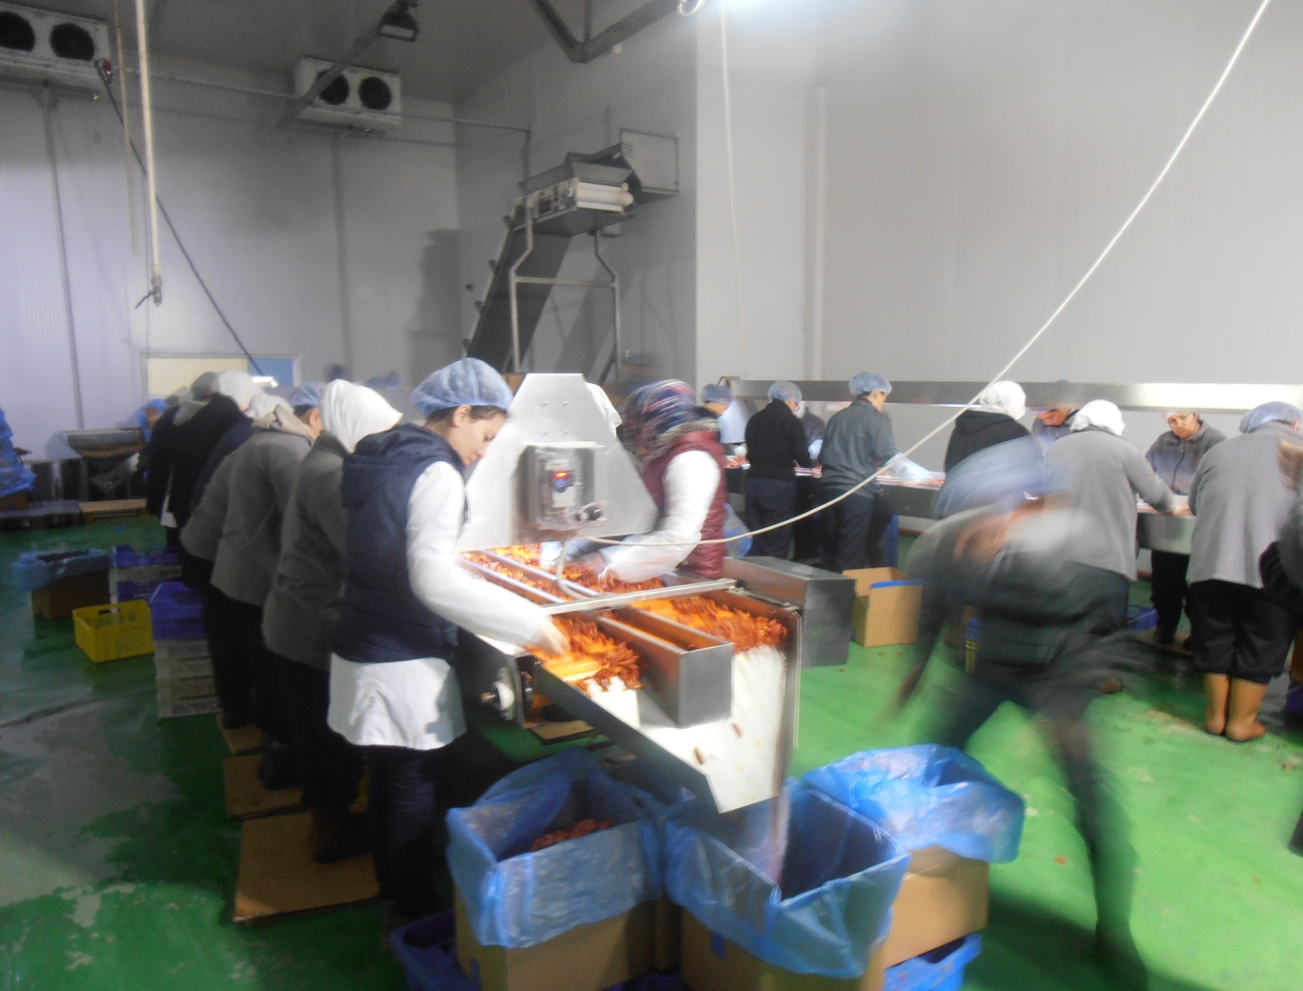
BÜİ
1-Yaş meyve sebze tasnif, paketleme ve depolama yatırımları hariç bitkisel ürünlerin işlenmesi, paketlenmesi ve depolanmasına yönelik yatırımlar (Un ve karma yem konularında yeni yatırım tesisi başvuruları kabul edilmez. Kütlü pamuk konusunda kapasite artırımı ve/veya teknoloji yenileme dışındaki başvurular kabul edilmez.)

Slide 7
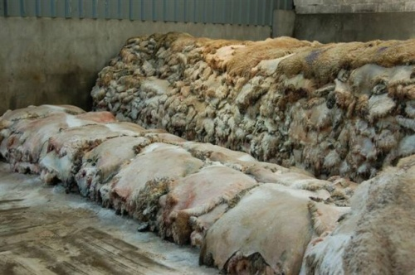
HÜİ
2-Hayvansal ürünlerin işlenmesi, paketlenmesi ve depolanması konusunda sadece ham derinin işlenmesine yönelik yatırımlar

Slide 8
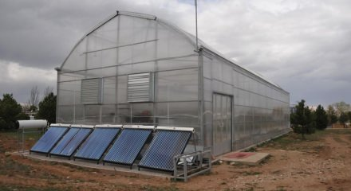
SER
3-Yenilenebilir enerji kullanan yeni sera, (en az 3 da.)

Slide 9

ÇES
4-Çelik silo

Slide 10
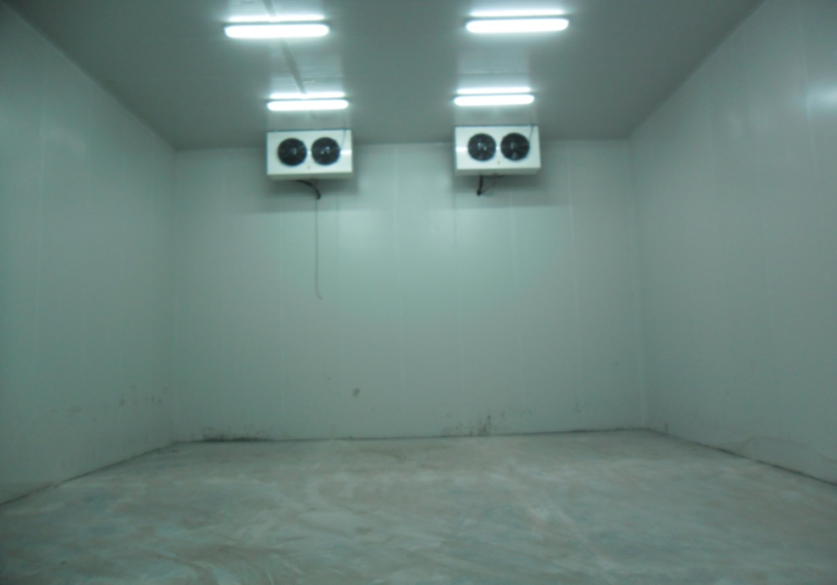
SHD
5-Soğuk hava deposu (depolama alanı en az 750 m2 veya 4500m3 olmalıdır.)

Slide 11
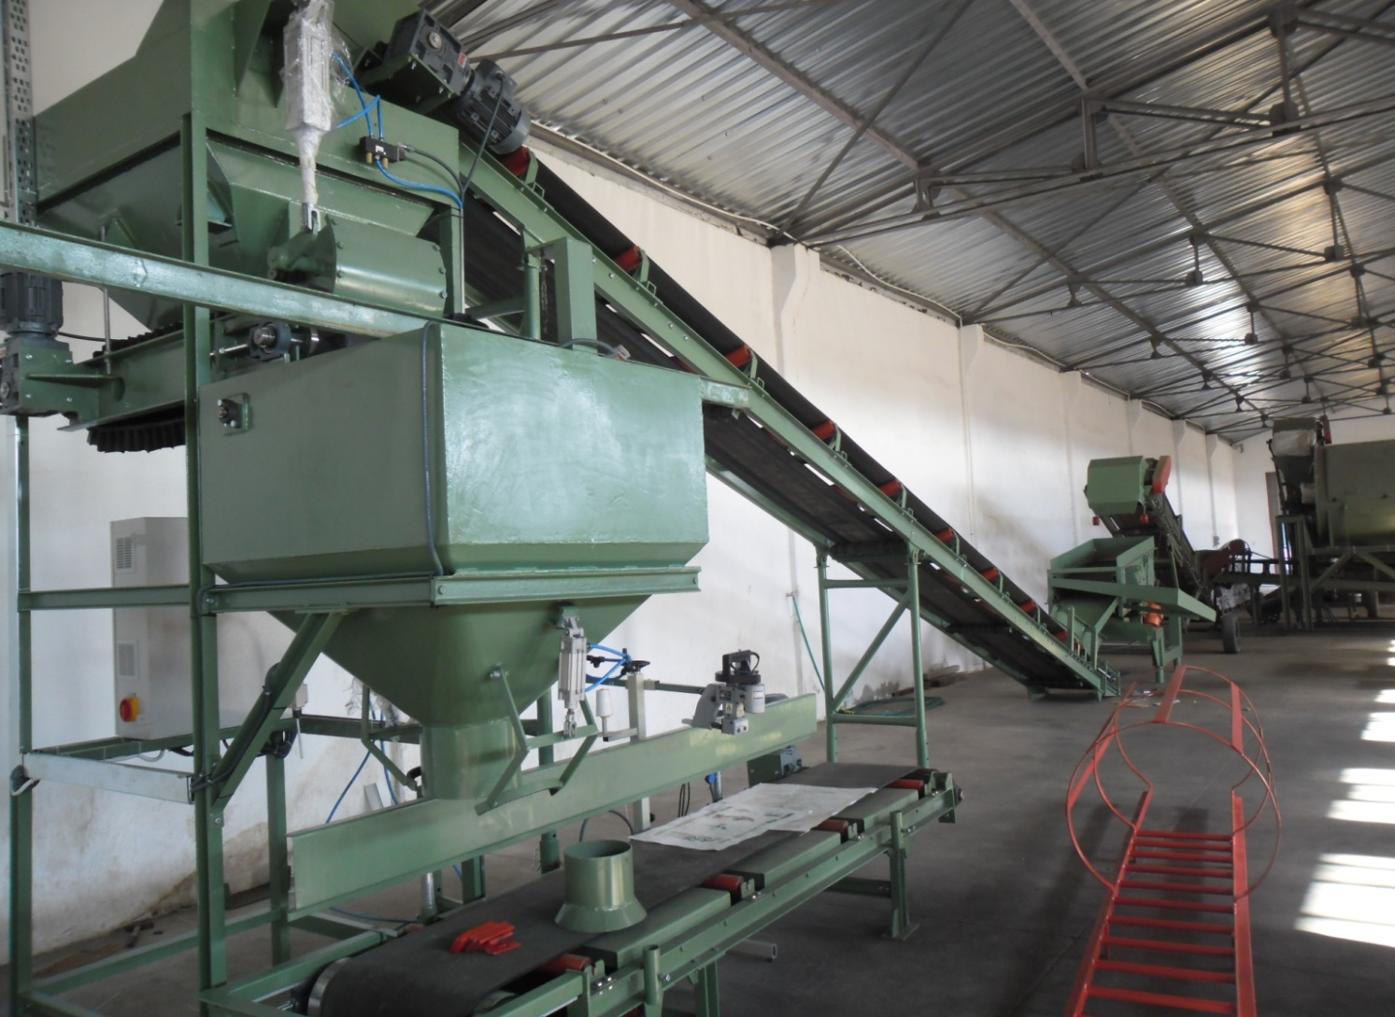
HOG
6-Hayvansal ve bitkisel orjinli gübre işlenmesi, paketlenmesi ve depolanması

Slide 12
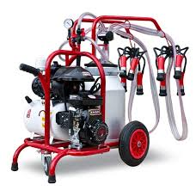
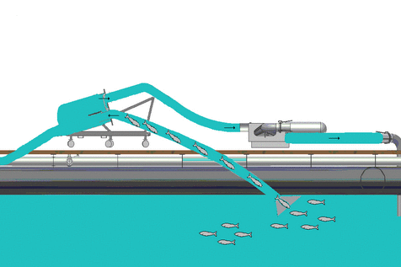
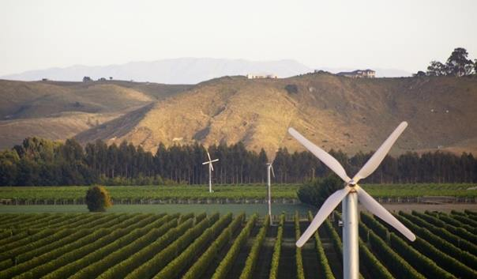
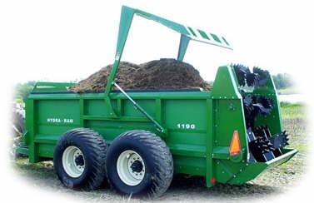
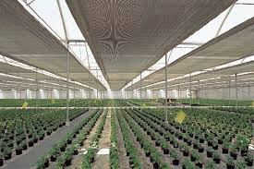
ÇFG
7-Kırsal ekonomik alt yapı yatırım konularından; çiftlik faaliyetlerinin geliştirilmesine yönelik altyapı sistemleri, bilişim sistemleri ve eğitimi yatırımları,

Slide 13
ÇFG
Su Ürünleri
Çiftlik Gübresi
Yaylacı ve Arıcı
Bitkisel Üretim ve Koruma
Hayvansal Üretim
İşleme ve Saklama
Bilişim Sistemleri, ve Eğitim
Alt Yapı Sistemleri

Slide 14
ÇFG – Altyapı Sistemleri -1-
Balıkçı barınaklarının modernizasyonu, buzlama makinesi, balık nakil tankı, kafes ve kafes ağı, balık boylama makinası, fish pump, tambur filtre,

Slide 15
ÇFG – Altyapı Sistemleri -2-
Çiftlik gübresi depolama ve/veya işleme ve dağıtma sistemleri, çiftlik gübresi depolama ve/veya işleme tesisi olanlara çiftlik gübresi dağıtma sistemleri,(tüm imalatlar TSE, yürürlükteki teknik mevzuata, Çevre ve Şehircilik Bakanlığı yapı işleri genel teknik şartnamesine uymalıdır, kullanılacak yapı malzemesi sızdırmaz ve sülfata dayanıklı olmalıdır)

Slide 16
ÇFG – Altyapı Sistemleri -3-
Yaylacılar ve arıcılar için çekilir tip güneş paneli, çadır ahır ve ağıl,

Slide 17
ÇFG – Altyapı Sistemleri -4-
Bitkisel üretime yönelik yüksek plastik tünel, meyve bahçelerinde don zararını engellemeye yönelik sistemler, mantar yetiştiriciliğine yönelik sera, faal durumda olup yenilenebilir enerji kullanacak seraların modernizasyonu için ısıtma sistemi, ısı perdesi, polikarbon sera örtüsü.

Slide 18
ÇFG – Altyapı Sistemleri -5-
Tarımsal üretimiyle orantılı çiftlik içinde üretilen ürünlerin işlenmesine yönelik işleme tesisleri, soğuk hava deposu, soğuk oda, şoklama ünitesi, çelik silo,

Slide 19
ÇFG – Altyapı Sistemleri -6-
Hayvansal üretime yönelik en fazla 1000 adet kapasiteli taşınabilir kanatlı kümesi, süt soğutma tankları, süt sağım sistemleri, yem karma, yem kırma/ezme, büyükbaş yemlik ve suluk küçükbaş yemlik ve suluk, hayvan padok sistemleri, üstü kapalı kaba yem deposu,

Slide 20
ÇFG – Bilişim ve Eğitim
Sürü yönetim sistemi Bakanlık kayıt sistemlerine entegre bilişim sistemleri ile sadece tarımsal kooperatiflere yönelik yürürlükteki mevzuatlara uygun çalışacak su ürünleri mezat sistemi.

Slide 21
KİMLER BAŞVURABİLİR
Ekonomik yatırımlar için son başvuru tarihinden önce kurulan;
a) Kollektif şirket, limited şirket ve anonim şirket şeklinde kurulmuş olan şirketler ve bunların aralarında oluşturdukları ortaklıklar,
b) Tarımsal amaçlı kooperatifler, birlikler ile bunların üst birlikleri,
c) Bakanlığımızın kayıt sistemlerinden en az birine kayıtlı olan gerçek kişiler başvuru yapabilirler.

Slide 22
MÜLKİYET DURUMU
Bütün başvurularda yatırım yerinin;
Başvuru sahibi adına olması veya
Hazine, belediye, il özel idaresi, ticaret odası, sanayi odası, ziraat odası, ticaret borsası, Vakıflar Genel Müdürlüğü, organize sanayi bölgesi, tarıma dayalı ihtisas organize sanayi bölgesi ve küçük ihtisas sanayi sitesinden,
Başvuru sahibi adına bu Tebliğin yayımı tarihinden itibaren en az 7 yıl tahsis/irtifak tesis edilmiş olması veya Hazine, belediye, il özel idaresi, ticaret odası, sanayi odası, ziraat odası, ticaret borsası, Vakıflar Genel Müdürlüğü ile bunlar dışında kalan tüzel ve gerçek kişilerden bu Tebliğin yayımı tarihinden itibaren en az 7 yıl kiralanmış olması gerekmektedir.

Slide 23
YATIRIM KONUSU | HİBEYE ESAS PROJE TUTARI (TL)
1) Bitkisel Ürün Işlenmesi, Paketlenmesi Ve Depolanmasına Yönelik Yatırımlar
Tohum işleme, paketleme ve depolama | 2.000.000
Diğer bitkisel ürün işlenmesi, paketlenmesi ve depolanmasına yönelik yatırımlar | 1.500.000
2)Hayvansal Ürün Işlenmesi, Paketlenmesi Ve Depolanmasina Yönelik Yatırımlar
Ham Deri İşlenmesi | 2.000.000
3) Yenilenebilir enerji kaynakları kullanan yeni sera | 2.000.000
4) Çelik Silo | 1.500.000
5) Soğuk Hava Deposu | 1.500.000
6) Hayvansal Orijinli Gübre işlen, pak. ve dep. | 2.000.000
Çiftlik Faaliyetlerinin Geliştirilmesine Yönelik Altyapı Sistemleri | 500.000
Bilişim Sistemleri ve Eğitimi | 500.000

Slide 24


BAŞVURU
21.10.2016 Başlama
Son başvuru tarihi
04/12/2016
Başvurular, Tebliğin yayımı tarihinden itibaren 45 gün içerisinde elektronik ortamda
www.tarim.gov.tr
internet adresi KKYDP online başvuru butonundan girişleri yapılır.

Slide 25
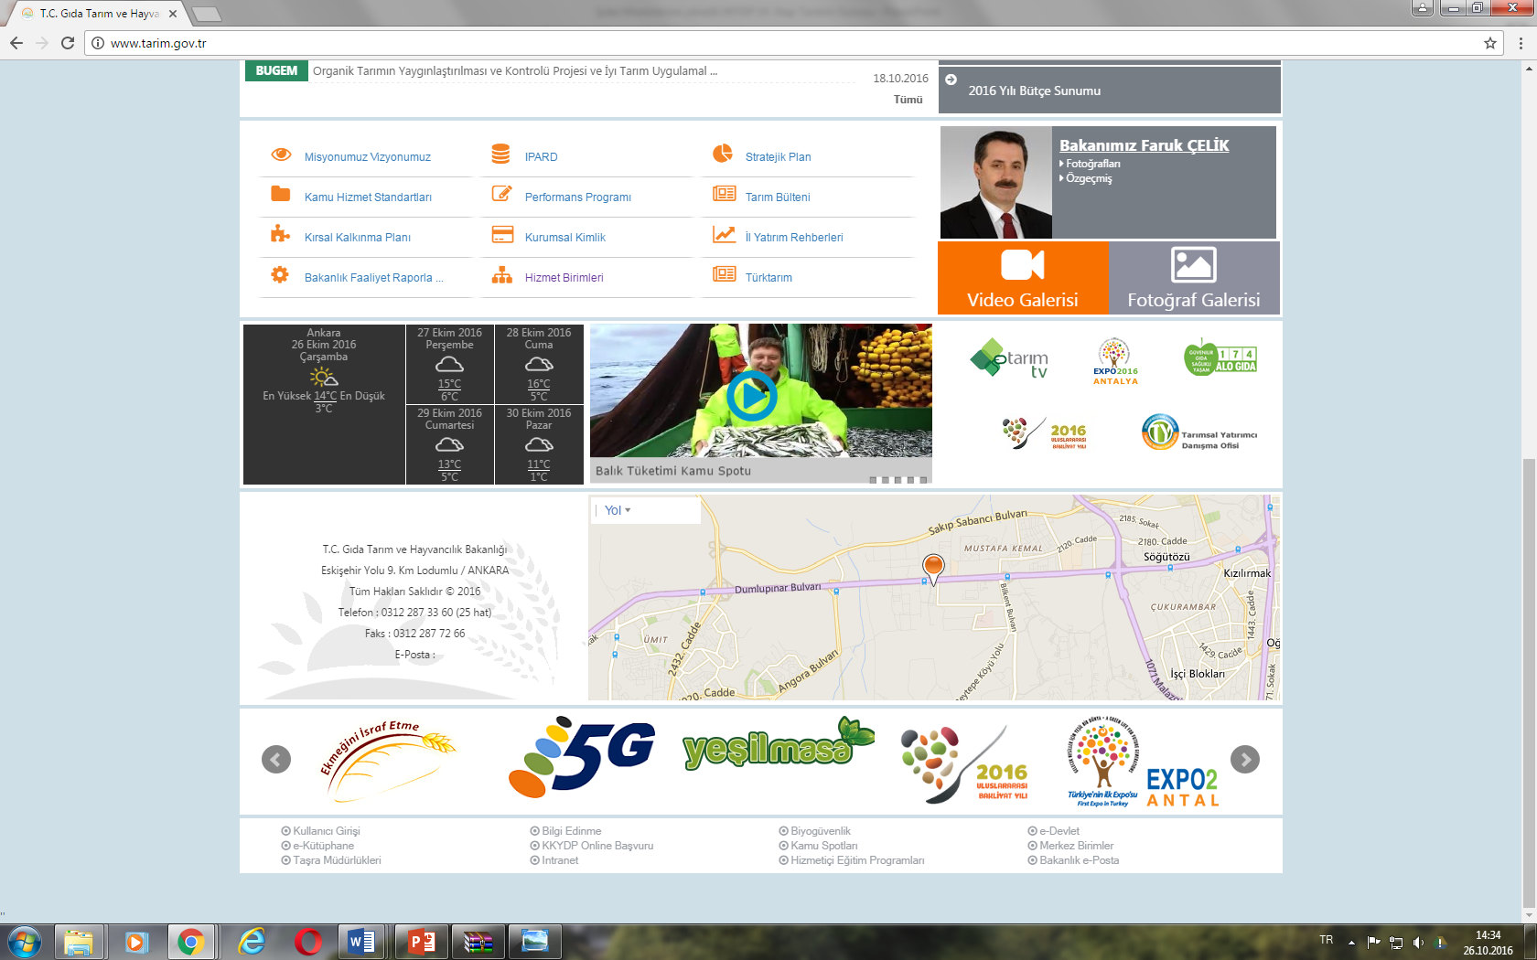

Slide 26
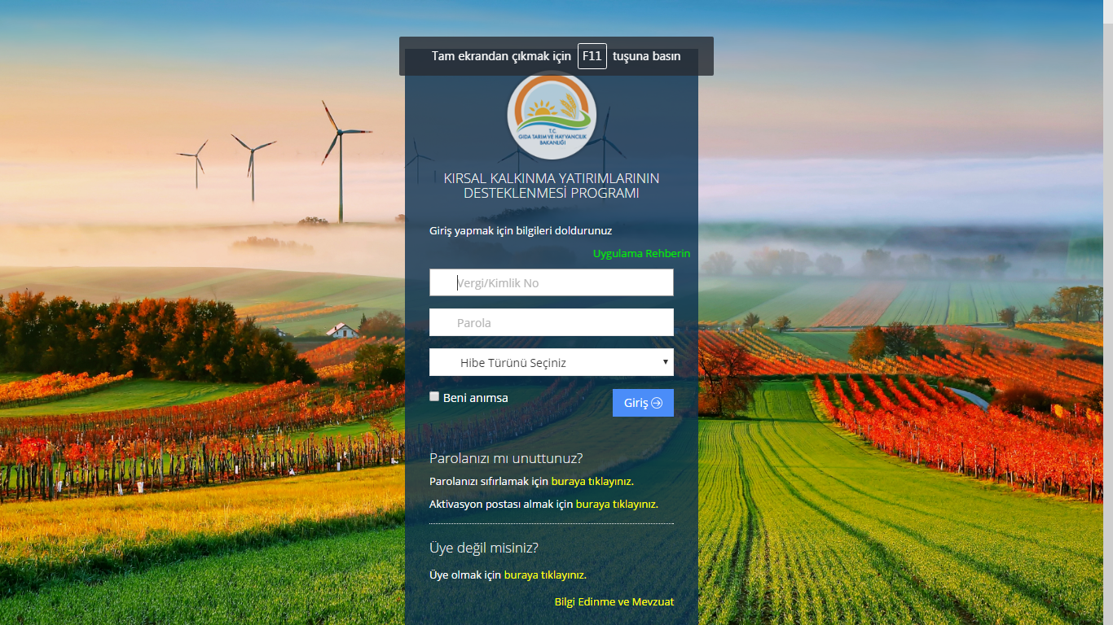

Slide 27
Başvuru sahipleri, başvurularına ilişkin olarak İl Gıda, Tarım ve Hayvancılık Müdürlüğü tarafından yazılı olarak bilgilendirileceklerdir. Ayrıca hibe desteğine hak kazanan başvuru sahiplerine ait proje numaraları www.tarim.gov.tr web sitesinde yayımlanarak ilan edilir.

Slide 28

PROJE BİTİŞ
Yatırım projelerinin tamamlanma tarihi 01/12/2017’dır.
Bu tarihe kadar tamamlanamayan projeler yatırımcıların talebi ve il müdürlüğünün uygun görmesi halinde kendi kaynakları ile doksan günü aşmamak üzere verilecek süre içinde tamamlanır.

Slide 29
İLÇELER | Toplam | %50 Hibe
Ahmetli | 2 | 374.450,00
Akhisar | 44 | 11.370.061,95
Alaşehir | 18 | 4.855.213,21
Demirci | 0
Gördes | 1 | 256.875,00
Gölmarmara | 0
Kırkağaç | 13 | 3.627.837,50
Köprübaşı | 4 | 852.403,68
Kula | 5 | 973.766,15
Salihli | 31 | 7.921.198,47
Sarıgöl | 3 | 446.305,00
Saruhanlı | 25 | 6.715.056,19
Selendi | 0
Soma | 7 | 1.813.940,34
Şehzadeler | 11 | 2.460.114,98
Yunusemre | 4 | 730.495,44
Turgutlu | 28 | 7.801.319,88
TOPLAM | 196 | 50.199.037,78

Slide 30

Teşekkürler…

